Slide 1

《物联网应用系统设计与维护》课程
项目3 智能大棚管理系统网站
的设计与开发
电子与物联网学院
高辉

Slide 2
项目简介
智慧农业就是充分应用现代信息技术成果到传统农业中去，集成应用计算机和网络技术、物联网技术、音视频技术、专家智慧和知识等等，实现对农业生产的可视化远程诊断、远程控制、灾变预警等智能管理，使传统农业更加“智慧”。
智能大棚作为智慧农业实施的一个重要部分，发展迅速。智能大棚拥有综合环境控制系统，利用该系统可以直接调节室内温、光、水、肥、气等诸多因素，可以实现全年高产、稳步精细化标准化生产农产品，能有效降低经营成本，提高经济效益。

Slide 3
《物联网应用系统设计与维护》课程
任务分解
任务3.1 部署调试网站
（2学时）
（1）Web基础知识
（2）典型Web服务器（IIS）的使用方法
（3）典型Web应用（ASP .NET应用）部署调试的注意事项
行
（3学时）
任务3.2 系统测试网站
（1）系统测试的基本概念和主要内容
（2）测试报告的编写
任务3.3 网站界面的设计与制作
（5学时）
知
（1）HTML、CSS、JavaScript简介
（2）基于VS的ASP .NET应用程序开发简介
任务3.4 项目总结汇报
（2学时）

Slide 4
《物联网应用系统设计与维护》课程
《物联网应用系统设计与维护》课程
任务3.3
网站界面的设计与制作(2)

Slide 5
《物联网应用系统设计护》课程
[任务内容]
在完成产品的基本设计或详细设计后，为实现产品的功能，需要进行网站界面的设计与制作。
作为一名专业的开发工程师，请完成智能大棚管理系统网站的系统设计和制作。
[任务目标]
[任务时间]
了解HTML, CSS, JavaScript；
了解ASP.NET；
了解网站开发过程
5学时+课外

Slide 6

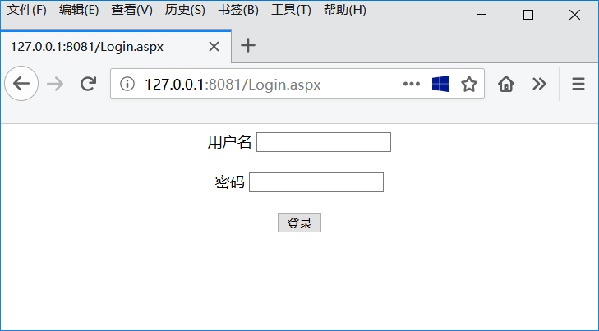
任务
实施
1. 用ASP.NET开发网站
ADO.NET

Slide 7

任务咨询
ASP.NET所在的位置
VB
C++
C#
J#
…
Visual Studio .NET
公共语言规范（Common Language Specification）
ASP.NET
Windows窗体
类库
ADO.NET
ADO.NET和XML
基础类库（Bass Class Library）
公共语言运行库（Common Language Runtime）
.NET 框架
C# .NET Framework和Visual Studio .NET的关系

Slide 8


任务咨询
ASP.NET工作流程
Web服务器
2、web服务寻找指令文件（login.aspx）
3、asp.net代码被发送给公共语言运行时进行编译
4、html流返回给浏览器和指令
ADO.NET
5、浏览器处理html并显示页面
1、客户请求web页面 http://localhost:8080/login.aspx
客户机

Slide 9
任务咨询
ASP.NET是什么
ASP.NET是一种动态网页技术，在服务器端运行.NET代码，动态生成HTML。
很多工作无法在浏览器端完成，比如存储数据、访问数据库、复杂的业务逻辑运算、安全性要求高的逻辑运算等。
服务端控件和HTML控件的生成关系：
在aspx页面中可以使用服务端控件，简化开发。但浏览器只认HTML，因此在包含服务端控件的页面被请求时,页面中的服务器端控件会组装成对应的HTML控件代码字符串，如：TextBox→<input type=“text”/>。
服务器控件不是新的控件，在浏览器端仍然是生成html标签。服务端控件虽然好用，但是也有缺点，并不是什么地方用服务器端控件都好
ADO.NET

Slide 10
任务
实施
1. 用ASP.NET开发网站
第一步，仍然是导入数据库，数据库名称为Agriculture
ADO.NET

Slide 11
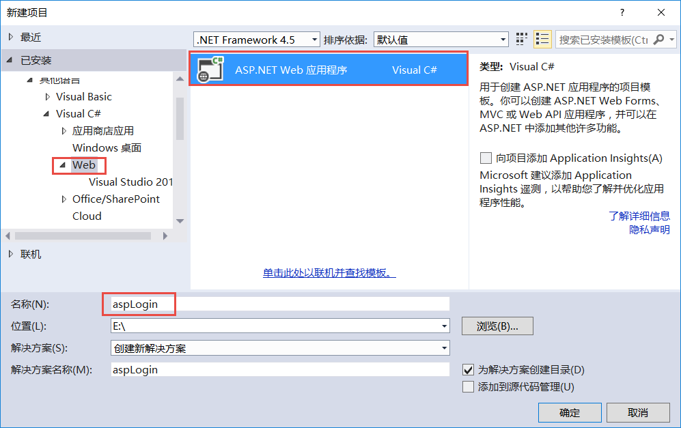
任务
实施
1. 用ASP.NET开发网站
文件→新建→项目：
ADO.NET

Slide 12
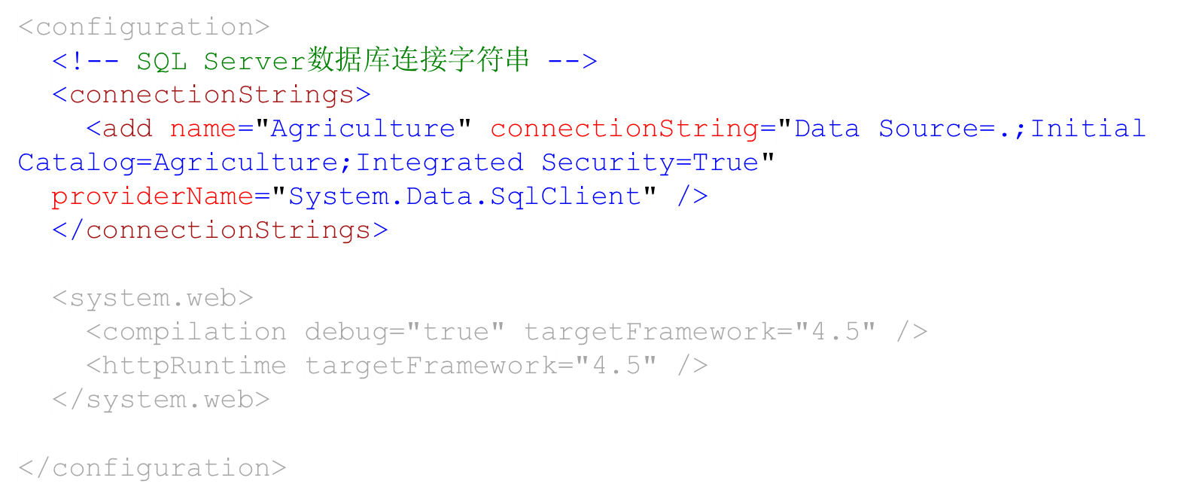
任务
实施
1. 用ASP.NET开发网站
修改Web.config:
ADO.NET

Slide 13
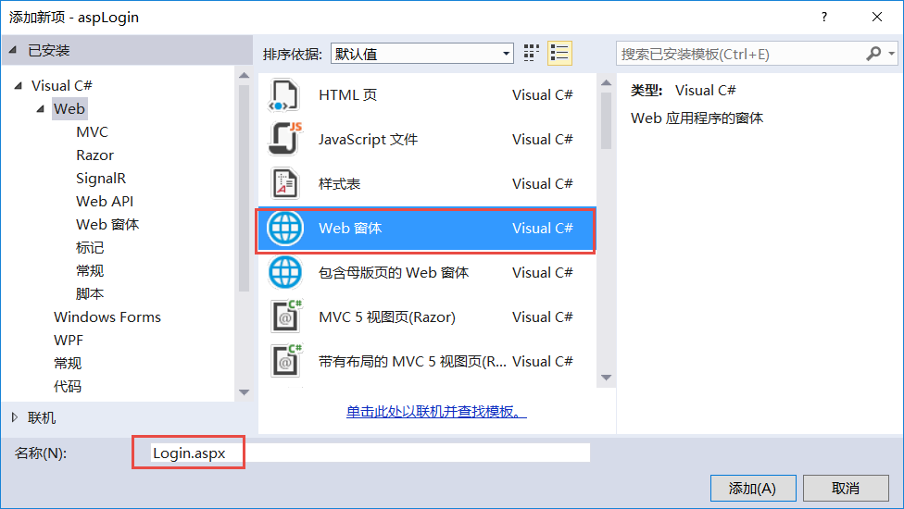
任务
实施
1. 用ASP.NET开发网站
项目上右键，添加→新建项：
ADO.NET

Slide 14
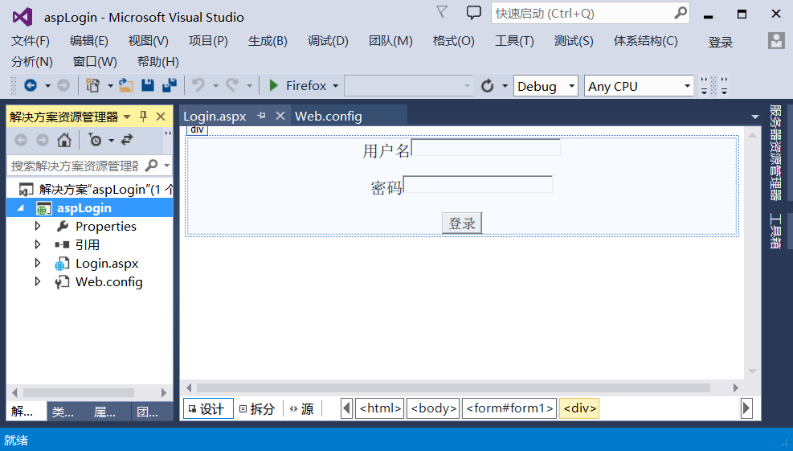
任务
实施
1. 用ASP.NET开发网站
设计如下界面：
ADO.NET

Slide 15
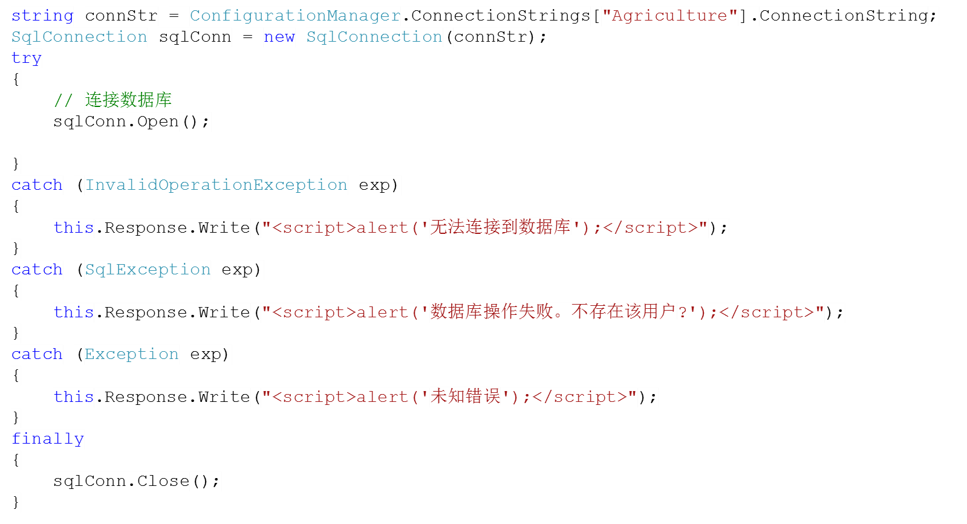
任务
实施
1. 用ASP.NET开发网站
ADO.NET

Slide 16
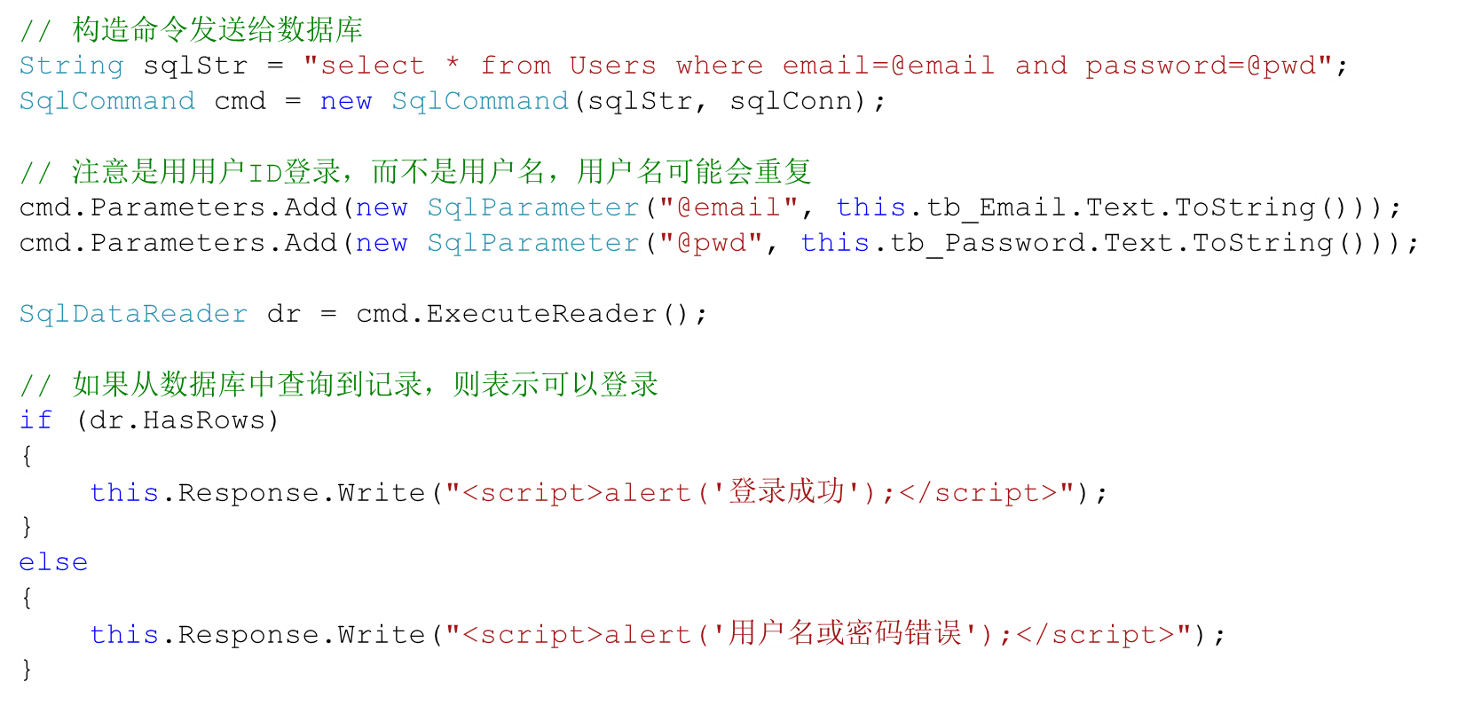
任务
实施
1. 用ASP.NET开发网站
ADO.NET

Slide 17
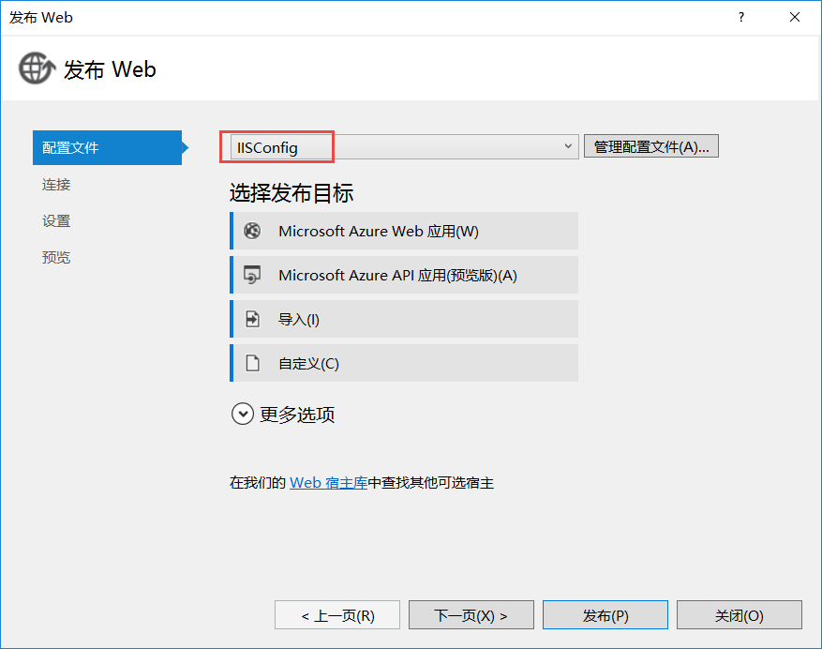
任务
实施
1. 用ASP.NET开发网站
项目上右键，发布：
ADO.NET

Slide 18
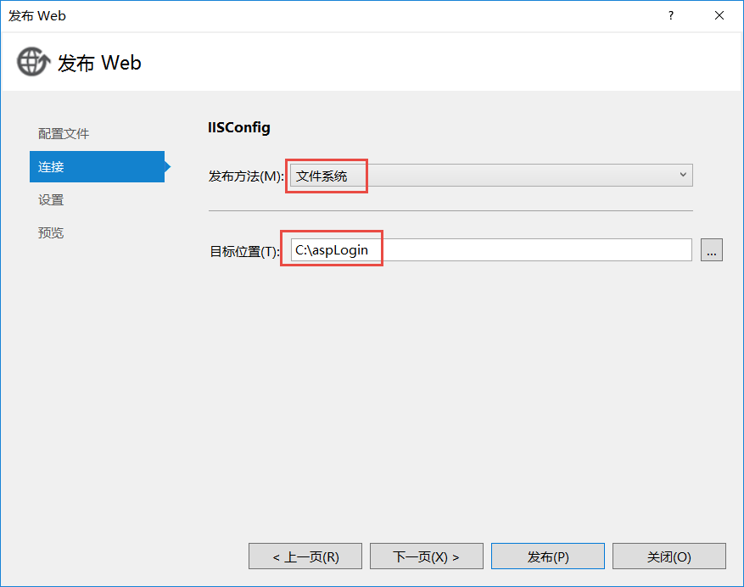
任务
实施
1. 用ASP.NET开发网站
ADO.NET

Slide 19
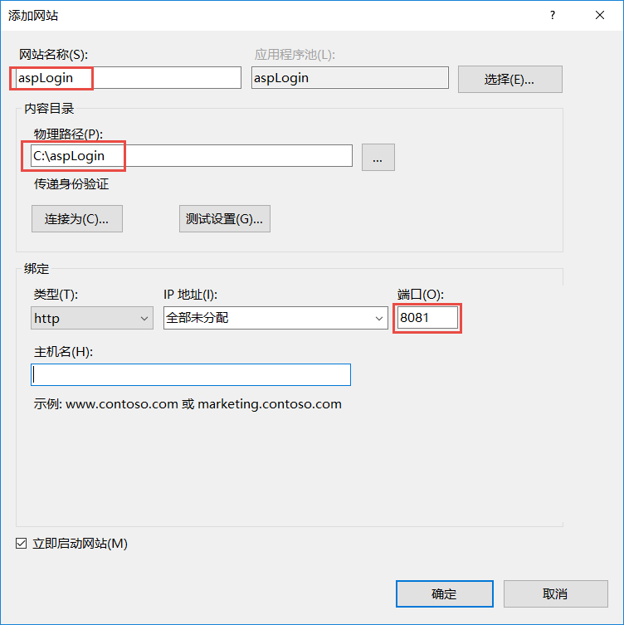
任务
实施
1. 用ASP.NET开发网站
控制面板→管理工具→IIS管理器，新建网站：
ADO.NET

Slide 20
任务
实施
1. 用ASP.NET开发网站
访问 http://127.0.0.1:8081/Login.aspx
修改 Web.config 中的链接字符串，将认证由 “Integrated Security=True” 改为 “uid=sa;pwd=123456”
ADO.NET

Slide 21
任务咨询
如何区分ASP.NET控件和HTML原生标签
ADO.NET

Slide 22

本节课回顾
跟数据库打交道，则使用ASP.NET技术。将需要数据的控件变成ASP.NET控件。
如果仅仅是为了显示，则建议使用原生的HTML。
ADO.NET

